Slide 1
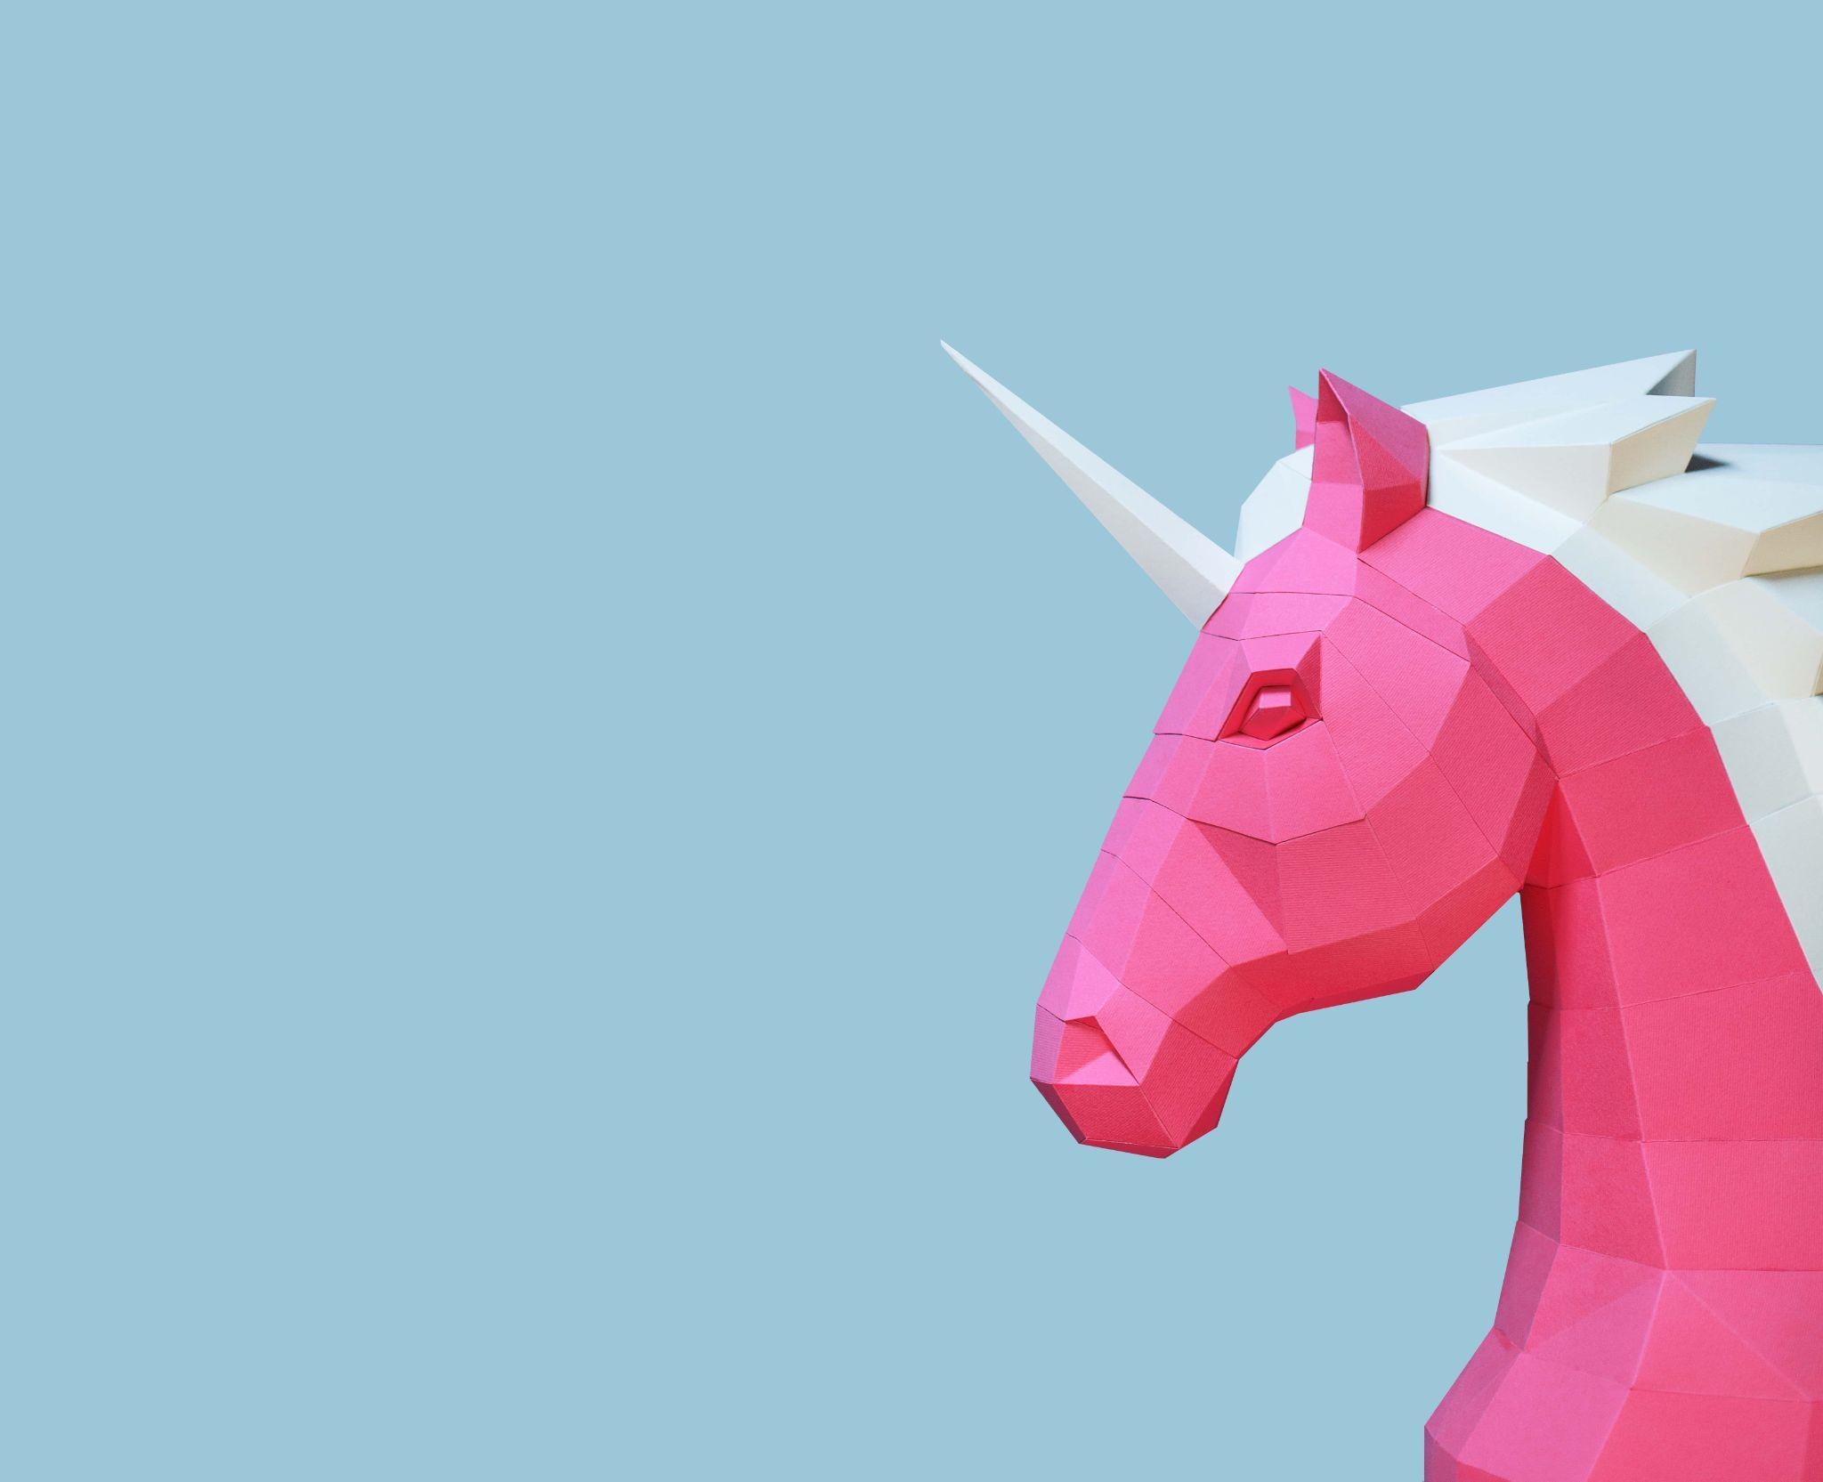
Устройство для фиксации зубной щетки для пациентов с нарушениями движений верхних конечностей
Акселератор 2.0 Пензенского государственного университета
1

